Slide 1
GVGD : NGUYỄN PHÚC HỌC lớp : k19 ydd1 – nur 313 c
ĐiỀU DƯỠNG CẤP CỨU – HỒI SỨC
KĨ THUẬT ĐO ÁP LỰC
TĨNH MẠCH TRUNG TÂM (CVP)
Thành viên nhóm :
Huỳnh Quốc Đạt
Nguyễn Thị Ngọc Huyền
Nguyễn Hà Nhi
Hồ Thu Hương
Huỳnh Ngọc Lan
Lê Thị Hạ
Đoàn Thị Thanh Trúc
Thái Bùi Quỳnh Như
Nguyễn Thị Hồng Hạnh
Nguyễn Cao Nguyên
Lê thị Bích Loan

Slide 2
1.Khái niệm
Áp lực tĩnh mạch trung tâm - central vennous pressure, viết tắt là CVP hoặc PVC.
Nó thể hiện khối lượng tuần hoàn(thể tích) trong lòng mạch máu và khả năng làm việc của tim.
Chỉ số bình thường của CVP là : 4-10 cmH2O.
Việc đo CVP được áp dụng trên những bệnh nhân mổ nặng, những trường hợp cần hồi sức tích cực, khi sử dụng các thuốc hỗ trợ tim mạch ...

Slide 3
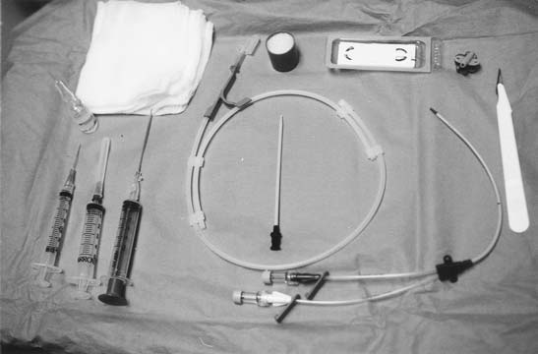
2.Chuẩn bị đo
2.1. Chuẩn bị dụng cụ
• CVP catheter
• Áp kế nước hoặc 1 bộ dây truyền & thước đo (cm).
• Thước thăng bằng để lấy mức Zero.
• Bơm truyền dịch để giữ thông catheter.
• Dung dịch sát trùng.
• Găng sạch, gạc, băng keo.

Slide 4
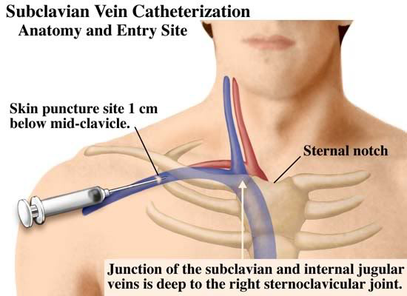
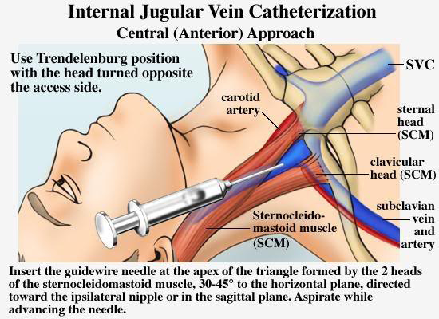
2.Chuẩn bị đo
2.2. Chọn vị trí đặt
Tĩnh mạch cảnh trong
Tĩnh mạch cảnh ngoài
Tĩnh mạch dưới đòn
Tĩnh mạch đùi
Tĩnh mạch nền
Tĩnh mạch cánh tay
Vị trí TM dưới đòn
Vị trí TM cảnh trong

Slide 5
KỸ THUẬT THỰC HIỆN
Tuân thủ nguyên tắc vô trùng: rửa tay, đội mũ, đeo khẩu trang, mang găng vô trùng, mặc áo choàng vô trùng, sát trùng rộng vùng chọc, trải khăn vô trùng
Gây tê tại chỗ
Giải thích thủ thuật, ký giấy cam kết

Slide 6
3. KỸ THUẬT CHỌC KIM LUỒN VÀO TĨNH MẠCH TRUNG TÂM
*** Chọc qua đường tĩnh mạch cảnh trong (đường này được áp dụng nhiều hơn cả)
- Dùng ngón tay của một bàn tay để sờ và xác định đường đi của động mạch cảnh ở ngang mức đỉnh của tam giác sedilot.
- Dùng kim của bộ catheter chọc từ đỉnh của tam giác sedilot qua da tạo 1 góc 30 độ với mặt da theo hướng bờ trong của bó cơ ức đòn chũm (hoặc hướng núm vú của đàn ông). Khi kim đi sâu 1,5 đến 3 cm vừa xuyên kim vào mạch vừa hút nhẹ bơm tiêm lắp vào kim chọc. Khi thấy máu tĩnh mạch hút ra dễ ràng là dừng lại , cố định chặt đốc kim để tránh di động. Luồn catheter qua kim chọc. Catheter chỉ nên luồn vào 8- 15 cm là được.
- Nối catheter với đường chuyền đã chuẩn bị sẵn.
- Cố định catheter bằng chỉ khâu chắc chắn.

Slide 7
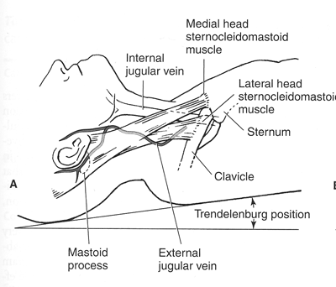
GIẢI PHẨU TĨNH MẠCH CẢNH TRONG

Slide 8
4. ĐO ÁP LỰC TĨNH MẠCH TRUNG TÂM
Đặt mức 0 của thước ngang với tâm nhĩ phải của bệnh nhân (điểm nối 2/5 trên và 3/5 dưới bề dầy lồng ngực khi bệnh nhân nằm ngửa)
Có 3 giai đoạn đo CVP :
Trước khi đo CVP, kiểm tra catheter thông bằng cách nhỏ giọt tĩnh mạch (hệ thống 1: từ chai dịch vào bệnh nhân).
Khóa đường vào Bn, cho dịch chảy từ chai dịch vào cột nước làm đầy cột nước (hệ thống 2), thường khoảng 20 cmH2O.
Khóa đường dịch truyền, cho dịch chảy từ cột nước vào bệnh nhân (hệ thống 3). Đầu tiên cột nước rơi nhanh. Sau đó dừng lại và di động theo nhịp thở: ↓ khi hít vào, ↑ khi thở ra. (nếu không nhấp nhô: tắc catheter, nếu nhấp nhô theo mạch: catheter vào buồng tim, cần rút bớt catheter đến khi cột nước di động theo nhịp thở).

Slide 9
ĐO ÁP LỰC TĨNH MẠCH TRUNG TÂM
Đọc trị số CVP: chiều cao cột nước (cm) tính từ mức 0.
Sau khi đọc, xoay ba chia cho hệ thống 1 hoạt động.
Chỉnh tốc độ dịch truyền hoặc đặt tốc độ máy truyền dịch, thường là 5 ml/giờ.
Những trị số của CVP:
5-10 cm H2O : đủ dịch
< 5 cm H2O : thiếu dịch → cần bù dịch.
> 10 cm H2O : quá tải hay suy tim ứ huyết.

Slide 10
5. Vệ sinh catheter
Nguyên tắc : Vô trùng
- Không được gắn threeway trực tiếp vào catheter mà phải qua dây nối,hoặc dùng threeway có dây nối
- Khi mở threeway lấy máu hoặc chích thuốc luôn dùng miếng gạc vô trùng để cầm threeway
- Dùng gạc vô trùng bọc threeway để giữ vô trùng. Thay gạc bọc threewaynếu bị dơ, ướt, thấm máu và sau mỗi lần thay drap
- Luôn xả 1 ít dịch truyền sau mỗi lần tiêm thuốc qua threeway.
- Nếu lấy máu xét nghiệm, phải rút bỏ đủ lượng dịch trong đường ống tránh làm lõang máu => sai lệch kết quả.
- Luôn tráng sạch đường truyền sau mỗi lần rút ngược máu kiểm tra để tránh máu đông làm nghẹt catheter.
- Thay băng mỗi ngày hay khi băng ở catheter bị ướt, dơ, thấm máu
- Thay hệ thống đường truyền mỗi 2 tuần
- Thay dây dịch truyền mỗi 24h
- Nếu người bệnh không dùng thuốc phải giữ đường catheter tĩnh mạch bằngNaCl (có hoặc không có Heparin) tốc độ 15-20 ml/h.
- Luôn tráng sạch đường truyền bằng NaCl 9o/oo

Slide 11
BIẾN CHỨNG
CƠ HỌC | NHIỄM KHUẨN | THUYÊN TẮC
Loạn nhịp Chọc động mạch Hematome Tràn máu màng phổi Tràn khí màng phổi Thuyên tắc khí Thủng tim Chẹn tim Tổn thương ống ngực Thủng khí quản Tổn thương thần kinh | Nhiễm khuẫn catheter Nhiễm khuẩn huyết do catheter | Thuyên tắc tĩnh mạch sâu Thuyên tắc phổi Tắc catheter

Slide 12
THANK YOU

